Slide 1

KANJI NHẬP MÔN
Kan = HÁN, ji = Tự

Slide 2

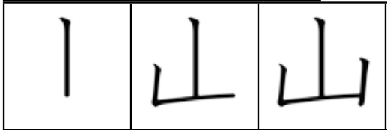
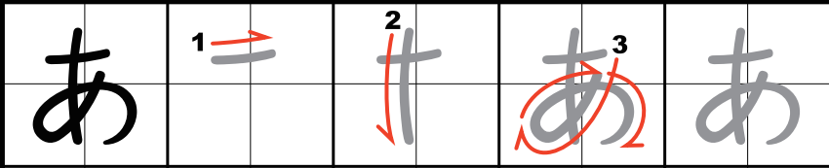
KANJI 113
VẤN ĐỀ 2 : SỰ KHÁC BIỆT CỦA 1 KANJI VÀ 1 KANA
山
あ
NGHĨA
NÚI
NGHĨA
CHƯA CÓ
CÁCH ĐỌC
CÁCH ĐỌC
A
やま、さん
CÁCH VIẾT
CÁCH VIẾT
HÁN VIỆT
HÁN – VIỆT
KHÔNG CÓ
SƠN

Slide 3

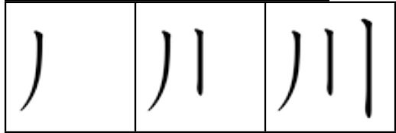
KANJI 113
VẤN ĐỀ 1 : HỌC KANJI LÀ HỌC GÌ?
Ý NGHĨA
SÔNG
川
CÁCH ĐỌC
かわ、せん
CÁCH VIẾT
ÂM HÁN VIỆT
XUYÊN

Slide 4

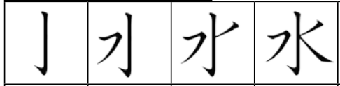
KANJI 113
私 の しゅみ
VẤN ĐỀ 1 : HỌC KANJI LÀ HỌC GÌ?
Ý NGHĨA
NƯỚC
水
CÁCH ĐỌC
みず
CÁCH VIẾT
ÂM HÁN VIỆT
THỦY

Slide 5

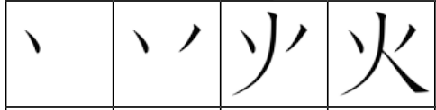
KANJI 113
私 の しゅみ
VẤN ĐỀ 1 : HỌC KANJI LÀ HỌC GÌ?
Ý NGHĨA
Lửa
火
CÁCH ĐỌC
ひ
CÁCH VIẾT
ÂM HÁN VIỆT
Hỏa

Slide 6

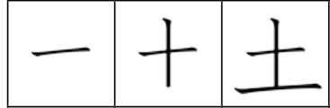
KANJI 113
私 の しゅみ
VẤN ĐỀ 1 : HỌC KANJI LÀ HỌC GÌ?
Ý NGHĨA
土
ĐẤT
CÁCH ĐỌC
ど
CÁCH VIẾT
ÂM HÁN VIỆT
THỔ

Slide 7

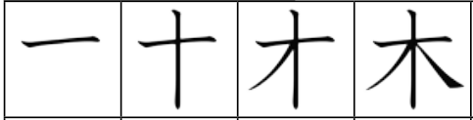
KANJI 113
私 の しゅみ
VẤN ĐỀ 1 : HỌC KANJI LÀ HỌC GÌ?
Ý NGHĨA
CÂY
木
CÁCH ĐỌC
き、もく
CÁCH VIẾT
ÂM HÁN VIỆT
MỘC

Slide 8




Nét
Là đơn vị nhỏ nhất cấu thành nên một chữ Kanji.
Không mang nghĩa.
Có 8 nét cơ bản.

Slide 9
KANJI 113
VẤN ĐỀ 2 : TRẬT TỰ NÉT KHI VIẾT KANJI
QUY TẮC 1
TỪ TRÁI SANG PHẢI, TỪ TRÊN XUỐNG DƯỚI
QUY TẮC 2
NÉT NGANG TRƯỚC, NÉT DỌC SAU
QUY TẮC 3
CÁC NÉT XUYÊN NGANG VÀ NÉT SỔ THẲNG ĐƯỢC VIẾT SAU CÙNG
QUY TẮC 4
NÉT XIÊN TRÁI (NÉT PHẨY) ĐƯỢC VIẾT TRƯỚC CÁC NÉT XIÊN PHẢI (NÉT MÁC)

Slide 10
QUY TẮC 5
VIẾT PHẦN GIỮA TRƯỚC ĐỐI VỚI CÁC CHỮ ĐỐI XỨNG
QUY TẮC 6
CÁC NÉT DỌC BÊN TRÁI ĐƯỢC VIẾT TRƯỚC CÁC NÉT BAO QUANH BÊN NGOÀI
QUY TẮC 7
PHẦN BAO QUANH VIẾT TRƯỚC, NÉT DƯỚI ĐÁY ĐƯỢC VIẾT SAU CÙNG
QUY TẮC 8
CÁC NÉT KÈM THEO ĐƯỢC VIẾT SAU CÙNG

Slide 11


Bộ thủ
214 bộ.
Biểu thị trọn vẹn hoặc một phần ý nghĩa của chữ nó xuất hiện.
Giúp diễn nghĩa => ấn tượng để ghi nhớ
Có thể là một chữ trọn vẹn hoặc phiên bản thu gọn( biến thể)
Ví dụ: 水 và 氵 (thủy), 火 và 灬( hỏa) , 刀 và 刂(đao)
17 nhóm tương đương 17 nét.

Slide 12
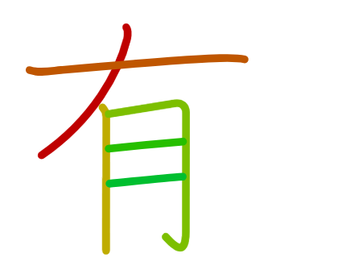


Bộ Nguyệt

Slide 13



Bộ Thủy

Slide 14
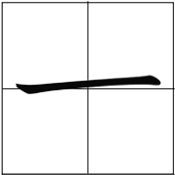
BÀI 1
SỐ ĐẾM CƠ BẢN
HÁN VIỆT
NHẤT
NGHĨA
SỐ 1
一
いち
SỐ 1
一才
いっさい
1 TUỔI

Slide 15
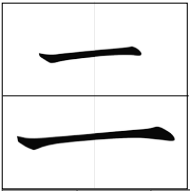
BÀI 1
SỐ ĐẾM CƠ BẢN
HÁN VIỆT
NHỊ
NGHĨA
SỐ 2
二
に
SỐ 2
二才
にさい
2 TUỔI

Slide 16
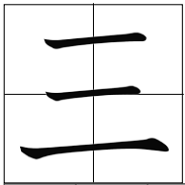
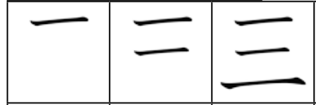
BÀI 1
SỐ ĐẾM CƠ BẢN
HÁN VIỆT
TAM
NGHĨA
SỐ 3
三
さん
SỐ 3
二才
にさい
3 TUỔI

Slide 17
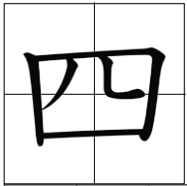
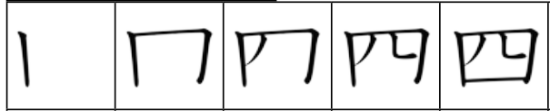
BÀI 1
SỐ ĐẾM CƠ BẢN
HÁN VIỆT
TỨ
NGHĨA
SỐ 4
四
し／よん
SỐ 4
二才
にさい
4 TUỔI

Slide 18
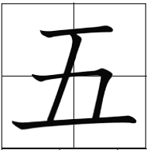
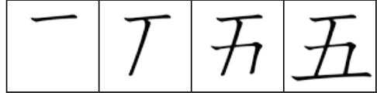
BÀI 1
SỐ ĐẾM CƠ BẢN
HÁN VIỆT
NGŨ
NGHĨA
SỐ 5
五
ご
SỐ 5
二才
ごさい
5 TUỔI

Slide 19
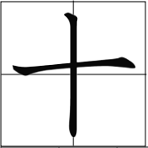
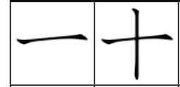
BÀI 1
SỐ ĐẾM CƠ BẢN
HÁN VIỆT
THẬP
NGHĨA
SỐ 10
十
じゅう
SỐ 10
十才
じゅっさい
10 TUỔI

Slide 20
才
HÁN VIỆT
TÀI
NGHĨA
ĐẾM TUỔI
一才
いっさい
1 TUỔI
何才
なんさい
MẤY TUỔI ?
二十才
はたち
20 TUỔI

Slide 21

一
いち
二
に
三
さん

Slide 22
四
よん｜し
五
ご
才
さい

Slide 23
十二
じゅうに
十四
じゅうよん
五十
ごじゅう

Slide 24
二十五
にじゅうご
四十四
よんじゅうよん
十五
じゅうご

Slide 25
一才
いっさい
二才
にさい
三才
さんさい

Slide 26
四才
よんさい
五才
ごさい
十才
じゅっさい

Slide 27
LÀM CÁC PHÉP TÍNH SAU
一 二
？？？
1
五 十
？？？
２
三 一
？？？
３

Slide 28
LÀM CÁC PHÉP TÍNH SAU
十 二
？？？
1
四 十
？？？
２
五才 二才
？？？
３

Slide 29
一 五 四
？？？
1
四 三
？？？
２
五 十 十
？？？
３
三 四 五
？？？
４

Slide 30
十 三
？？？
１
三 四 五
？？？
２

Slide 31
LÀM CÁC PHÉP TÍNH SAU
五十 十五
？？？
1
三十 二十
？？？
２
四十 十
？？？
３

Slide 32
LÀM CÁC PHÉP TÍNH SAU
五十 十五
？？？
1
三十 二十
？？？
２
四十 十
？？？
３

